Slide 1
Ionic Framework

Slide 2

Généralités
Framework développé par Drifty
Basé sur AngularJS
Applications mobiles hybrides | Technologies Web

Slide 3
Fonctionnement (1)
Interface graphique et logique métier
Intégration de technologies reconnues :
Gulp (Compilation)
AngularJS (Structure)
Sass (Gestion de thèmes)
Cordova (Déploiement & utilisation des éléments du périphérique)
Nombreux widgets (Facilitent le développement de l’interface)

Slide 4
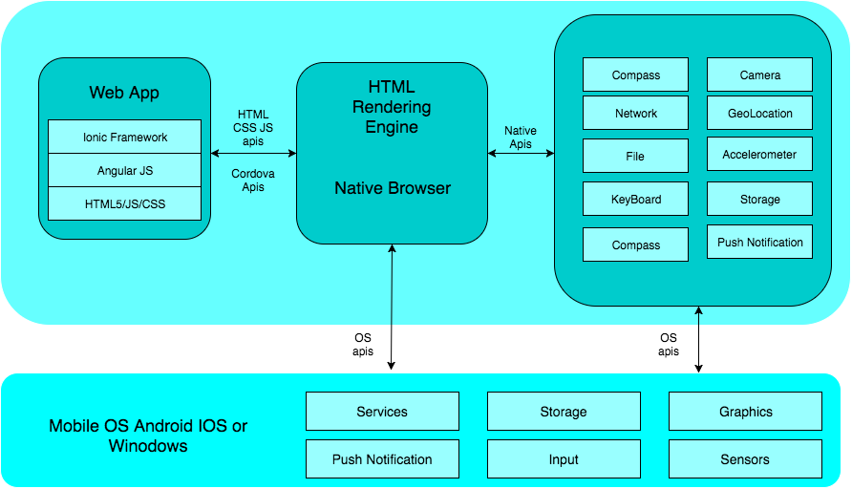
Fonctionnement (2)

Slide 5
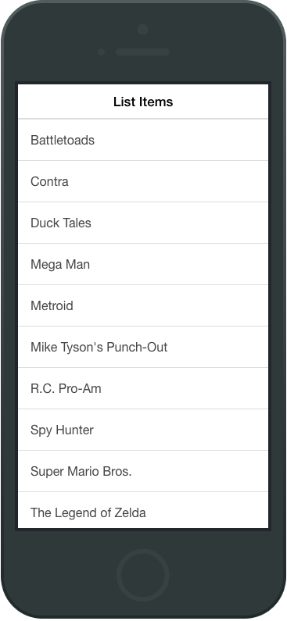
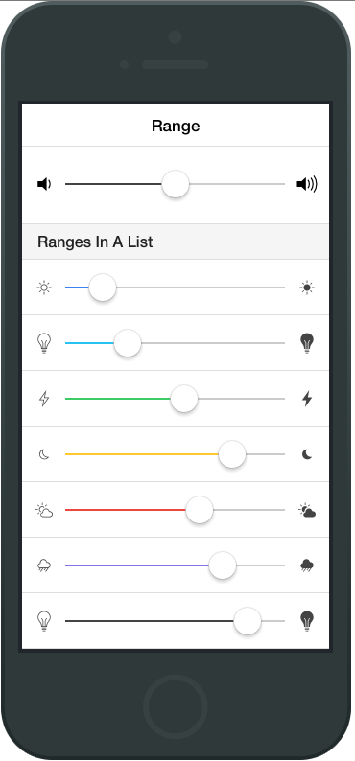
Côté interface graphique
Propre thème HTML/CSS | Combiné à Sass
Eléments habituels d’interface graphique mobile

Slide 6
Côté Back-End
AngularJS pour l’application web : Stabilité
Cordova pour la construction de l’applicatif natif
Fonctionnalités pour se rapprocher du natif (gestes, évènements, slide, etc.)

